Slide 1
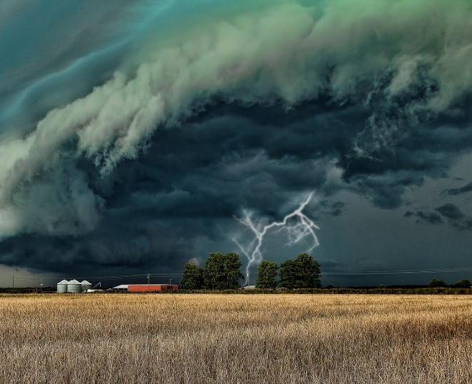
Öğretmen, bu zor durumun üstesinden birlikte gelinebileceğini vurgulamalıdır.
Öğrencilerin olayla ilgili konuşmalarına ve soru sormalarına izin verilerek duygularını açıklamalarına fırsat verilmelidir.
Yas tepkileri esnasında öğrenciye hayatın bir şekilde devam ettiği vurgulanmalıdır.
Korku, kaygı, çaresizlik ve okula devamsızlık gibi psikososyal belirtilerin olması olağandır.
Psikososyal belirtiler olduğunda yaşamın devamlılığı konusunda birliktelik için okulun önemli bir araç olduğu belirtilmelidir.
Gerektiği durumlarda öğrencilerin profesyonel destek almaları sağlanmalıdır.
GAZİOSMANPAŞA REHBERLİK VE ARAŞTIRMA MERKEZİ
DOĞAL AFET TRAVMASININ ÖNLENMESİNDE
Kazım Karabekir Mahallesi Hekimsuyu Caddesi No58 Küçükköy/Gaziosmanpaşa İSTANBUL
gaziosmanpasa_ram
istanbulgopram
0212 563 70 23
ÖĞRETMENLERİN YAPMASI GEREKENLER
https://gopram.meb.k12.tr

Slide 2
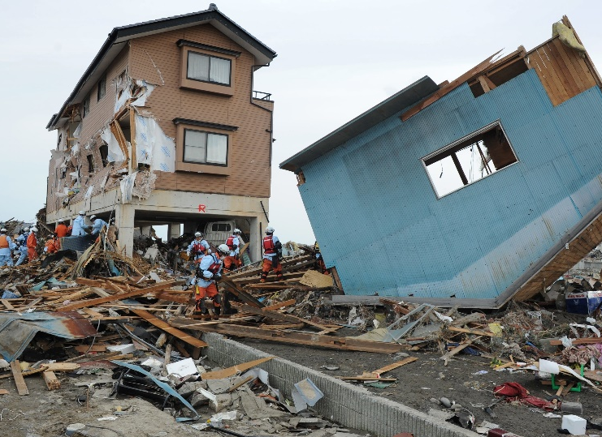
Öğretmen öğrencilerin yaşadıkları olaydan sonra birtakım fizyolojik tepkiler gösterebileceklerinin farkına varmalarını sağlamalıdır.
Öğrencilerin duygu, düşünce ve davranışsal değişimlerinin açığa çıkarılmasının normalleşme sürecinde gerekliliği öğrenciye ifade edilmelidir.
Öğretmen olaydan kendisinin de etkilendiğini veya etkilenebileceğini ifade etmelidir.
Öğretmen durumla ilgili duygu, düşünce ve davranışlarını paylaşmalıdır.
Öğretmen bulunduğu bölgenin alışkanlıklarına göre yaşanan olay ve kayıpla ilgili yapılacak olanları ifade etmelidir.
Olayla ilgili bir durum, yaşantı veya anı şimdiki zamanda değil geçmiş zamanda ifade edilmelidir.
Yaşa uygun açıklamalar yapılmalıdır.
Soyut kavramlardan kaçınılmalıdır.
ÖĞRETMENLERİN YAPMASI GEREKENLER
Öğretmen öncelikle öğrencilerin kendini güvende hissetmesini sağlamalıdır.
Yaşadıkları durumla ilgili öğrencilere destek olduğunu hissettirmelidir.
Öğrencilerin yaşadıkları olaydan etkilenebileceklerinin farkına varmalarını sağlamalıdır.

